Slide 1

第7章
常用数字接口电路

Slide 2
主要内容：
掌握两种可编程并行接口芯片的应用

Slide 3
总线接口和外设接口
并行通信和串行通信

Slide 4
可编程定时器8253

Slide 5

掌握:
引线功能及计数启动方法
6种工作方式及其输出波形
应用:
  芯片与系统的连接
  芯片的初始化编程

Slide 6
8253芯片特点
可编程的逻辑器件；
可实现计数和定时；
工作方式：
  减法计数
  计数值减为0时输出相应控制信号
  输出控制信号的形式可通过软件设置

Slide 7
定时方式
软件定时：就是根据所需要的时间常数来设计一个延迟子程序，这样作的优点是节省硬件，但耗费CPU的资源较多，降低了CPU效率，且编写软件略显麻烦，通常延迟时间较小且重复次数有限的情况下，使用该方法。
硬件定时：采用电子器件构成定时或延时电路。电路触发后延时时间的长短由电路中的定时元件的RC值（RC时间常数）所决定，这种定时方法的缺点是，要改变定时间隔必须改变电路元件，不灵活。（纯硬件）
可编程硬件定时：采用可编程的计数/定时芯片完成。定时值及其可调整范围，都可以通过软件编程确定和改变，功能灵活使用方便。（软硬件结合）

Slide 8
1. 外部引线及内部结构
8253管脚图
连接系统端的主要引线：
  D0----D7
  CS
  RD
  WR
  A0，A1
连接外设端的主要引线：
  CLK ----------- 时钟脉冲输入
  GATE ---------- 门控信号输入
  OUT ------------ 定时输出
VCC
D7
1
24
D6
2
23
WR
D5
3
22
RD
D4
4
21
CS
8253
A1
D3
5
20
D2
6
19
A0
D1
7
18
CLK2
D0
8
17
OUT2
CLK0
9
16
GATE2
OUT0
10
15
CLK1
GATE0
11
14
OUT1
GND
12
13
GATE1

Slide 9
结构特点
内部3个计数器均为减法计数器
  根据计数脉冲的频率及需要定时的时间长度确定计数初值
计数初值
每个计数器含
控制寄存器
16位初值寄存器
16位计数寄存器
相同端口地址
存放计数初值
存放控制命令字

Slide 10
外部引线及内部结构
三个可独立工作的16位定时/计数器，一个控制寄存器。共占用4个端口地址，4个端口的地址编码：
A1 A0
0 0 CNT0
0 1 CNT1
1 0 CNT2
1 1 控制寄存器

Slide 11
内部结构
内部数据总线
数据总线
缓冲
器
计数器
0
CLK0
GATE0
D7 ~ D0
OUT0
RD
WR
A0
A1
读/写
逻辑
计数器
1
CLK1
GATE1
OUT1
CS
控制字
寄存器
计数器
2
CLK2
GATE2
OUT2
8253内部结构

Slide 12
2. 计数启动方式
由GATE端信号的形式决定
软件启动
硬件启动
计数方式分不自动重复（每启动一次工作一个周期）和自动重复的计数方式。
8253有6种不同工作方式(启动方式\波形）
GATE端为高电平。输出指令写计数初值后启动计数
GATE端有一个上升沿

Slide 13
3. 工作方式0
三、 8253的工作方式
8253的工作原理
1. 方式0：计数结束中断方式
CLK
WR
CW
N=4
GATE
OUT
可作为INTR信号
4
3
2
1
0
特点：
计数器只计数一遍，不循环；
计数过程中，可由门控信号控制暂停计数；
在计数过程中可改变计数值。写入新值后，计数器按新值重新开始计数

Slide 14
三、 8253的工作方式
8253的工作原理
2. 方式1：可编程单稳态输出方式
CLK
WR
CW
N=3
GATE
OUT
3
2
1
3
特点：
若计数值为N，则输出脉冲宽度为N*CLK；
计数到0，可由GATE上升沿再次触发，输出一个脉冲，不需重新赋值；
若计数过程中，门控信号再次触发，计数器在触发信号的下一个CLK重新开始计数；
若计数过程中，CPU改变计数值，但计数过程不受影响，再次触发后，按新值重新计数。

Slide 15
三、 8253的工作方式
3. 方式2：比率发生器（分频器）P312
CLK
WR
CW
N=4
GATE
OUT
4
3
2
1
4
3
2
1
特点：
不需重新赋值，计数器能连续工作；
计数过程中，若GATE变低，计数器暂停工作，GATE变高后，计数器重新取出初值，开始计数；
计数过程中，若写入新的初值，对当前的计数过程无影响，但下一个计数过程，以新的初值开始计数；

Slide 16
三、 8253的工作方式
4. 方式3：方波发生器（P312）
CLK
WR
CW
N=4
GATE
OUT
4
3
2
1
4
3
2
1
特点：
同 方式2的三个特点，不同的是：
初值为偶数时，每来一个脉冲，计数值减1
初值为奇数时?

Slide 17
三、 8253的工作方式
5. 方式4：软件触发选通（P313）
CLK
WR
CW
N=4
GATE
OUT
4
3
2
1
0
特点：
N值写入后，如Gate为高，则下一个CLK开始计数，相当于软件启动；
写一次初值，只计一次；计到0时，产生低电平维持一个周期
GATE=“1”,允许计数，GATE=“0”,禁止计数，因此，要做到软件启动，必须使GATE=“1”；
计数过程中改变计数值，按新值重新计数到0；

Slide 18
三、 8253的工作方式
6. 方式5：硬件触发选通（P314）
CLK
WR
CW
N=5
GATE
OUT
特点：
5
5
5
4
3
2
1
0
N值写入后，计数器并不计数,当GATE的上升沿出现时,取出初值开始计数；
计数过程中改变计数值，若没有GATE的触发,不影响计数过程,当计数到“0”后,若有GATE触发,则按新的计数值计数.

Slide 19
工作方式小结
需要两个写脉冲
  第1个写脉冲写入控制字
  第2个写脉冲写入计数初值
不同的工作方式，有不同的计数启动方法。
可根据对输出波形的要求，选择不同的工作方式。
能输出连续波形的只有方式2和方式3。
两条OUT指令

Slide 20
4. 控制字
在8253的初始化编程中，由CPU向8253的控制字寄存器写入一个控制字来规定8253的工作方式。
D7
D6
D5
D4
D3
D2
D1
D0
计数器
读/写格式
工作方式
数制
00 选择计数器0
01 选择计数器1
10 选择计数器2
11 无效
0=二进制
1=BCD
00 计数器锁存命令
01 只读/写计数器低字节
10 只读/写计数器高字节
11 先读/写计数器低字节，
然后读写高字节
000 方式0
001 方式1
*10 方式2
*11 方式3
100 方式4
101 方式5

Slide 21
5. 8253的应用
与系统的连接
初始化程序设计
  写入控制字
  置计数初值

Slide 22
与系统的连接示意
8253
DB
D0~D7
IOW
WR
CLK
外部时钟
IOR
RD
GATE
门控信号
A1
A1
OUT
外设
A0
A0
高位地址
译码器
CS

Slide 23
应用中的注意点
每一次启动计数，需有两次写操作：
  写控制字
  写计数器初值
    如果初值为8位字长，则一次写入；若初值为16位字长，则
    需两次写入
每个计数器的控制命令字均送入控制寄存器
各计数器的计数初值送到该计数器的计数寄存器及
初值寄存器；

Slide 24
初始化程序流程
写控制字
写计数值低8位
非必须
*
写计数值高8位

Slide 25
初始化程序流程
当有两个以上计数器被应用时的初始化程序设计流程：
写CNT0控制字
初始化CNT0
写CNT0计数初值
初始化CNT1
初始化CNT2

Slide 26
初始化程序流程
写入全部计数器控制字
原则：
先写入控制字
后写入计数初值
写CNT0计数初值
写CNT1计数初值
写CNT2计数初值

Slide 27
例1
例7-1 IBM-PC/XT中使用了一片8253，其3个计数器的输入时钟频率均为1.19MHz。
计数器0 （CNT0）为系统的电子钟提供时间基准，它的输出作为系统的中断源，接到8259的IR0端。
计数器1（CNT1）用于DRAM的定时刷新；
计数器2（CNT2）作为扬声器的音频信号源，输出不同频率的方波信号。
8253的端口地址设为40H, 41H, 42H,43H

Slide 28
分析
计数器0：方式3，输出方波信号，时间常数= 65536 ，置入0000H，1.19MHz/65536=18.2Hz，每秒产生18.2次中断请求；
计数器1：方式2，分频系数为18，OUT1的输出脉冲频率为1.19/18，即DRAM的定时刷新周期为15us；
计数器2：方式3，控制扬声器发出1KHz的声音，时间常数为：1.19MHz/1KHz=1190=04A6H

Slide 29
CNT0: MOV AL,00110110B
OUT 43H,AL
MOV AL,00H
OUT 40H,AL
OUT 40H,AL
CNT1: MOV AL, 01010100B
OUT 43H,AL
MOV AL,18
OUT 41H,AL
CNT2: MOV AL, 10110110B
OUT 43H,AL
MOV AL,A6H
OUT 42H,AL
MOV AL,04H
OUT 42H,AL

Slide 30
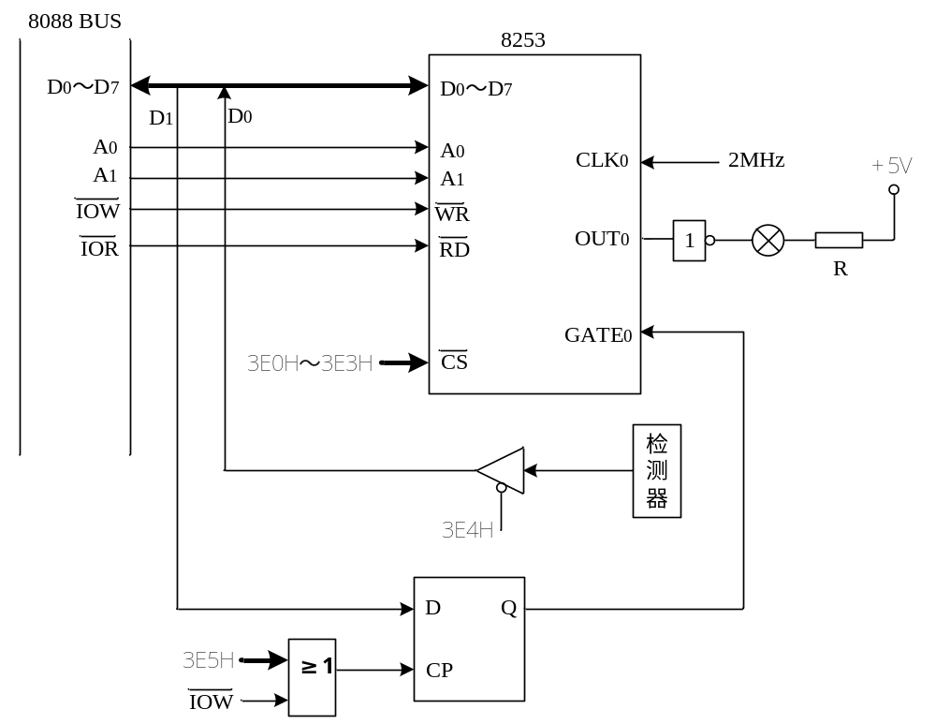
8253应用例二
安全检测和报警控制系统。

Slide 31
8253应用例二
初始状态下，D触发器的Q端输出低电平；
系统通过三态门循环读取检测器状态，有异常出现时，检测器输出高电平。此时在D触发器的Q端输出高电平，启动8253计数器的通道0输出100Hz的连续方波信号，使报警灯闪烁，直到有任意键按下时停止；
使计数器停止输出方波的方法是在Q端输出低电平。CLK0的输入脉冲为2MHz。要求：
  设计8253的译码电路；
  编写8253计数器的初始化程序及实现上述功能的控制程序。

Slide 32
例二解
8253地址范围：
  0011 1110 0000～0011 1110 0011
译码电路：
IOW
&
G1
Y0
IOR
A9
:
&
G2A
A5
A11
≥1
G2B
A10
A4
C
A3
B
A2
A

Slide 33
例二解
8253计数初值：
  2MHz/100Hz=20000
8253工作方式：
  方式3
8253初始化程序：
  MOV DX，3E3H
  MOV AL，00110110
  OUT DX，AL
  MOV DX，3E0H
  MOV AX，20000
  OUT DX，AL
  MOV AL，AH
  OUT DX，AL

Slide 34
例二解——控制程序
XOR AL，AL
MOV DX，3E5H
OUT DX，AL
MOV DX，3E4H
NEXT：IN AL，DX
AND AL，01H
JZ NEXT
MOV DX，3E5H
MOV AL，2
OUT DX，AL
GOON：MOV AH，1
INT 16H
JZ GOON
XOR AL，AL
OUT DX，AL
MOV AH，4C
INT 21H

Slide 35
时钟脉冲以2MHz输入8253，实现每5秒定时中断（设8253端口地址40H~43H）
确定端口地址—确定计数初值—确定电路图—确定工作方式—编程（写入控制字、初值）
分析：按照公式计数初值n=Tout/Tclk=10⁷,而初值计数器只有16位，最大计数次数为65536，所以一个计数器不行，
每5秒产生一个脉冲
所以需要两个计数器串联，一个计数器的输出作为另一个计数器的输入。连接如图：
OUT0
GATE0
CLK0
OUT1
GATE1
CLK1
+5V
+5V
2MHz

Slide 36
采取级联后，要使得级联的两个计数器的计数初值的乘积为10⁷，所以两个计数器的初值N1、N2可以多种取值，只要N1*N2= 10⁷即可。
可以取N1=10000，N2=1000

Slide 37
首先，选择工作方式
要实现每5秒，即自动循环计数，那么方式
0：只计数一次，不符合
1：每次要用上升沿才能触发计数，不行
2：只要Gate为高电平就可以自动循环计数，满足
3：类似方式2，也满足
4：Gate为高电平时，计数一次
5：必须用Gate上升沿才能触发计数，同1

Slide 38
计算初值：OUT₁每5s输出一个脉冲,初值 N=定时时间/Tclk=5s/0.5 μs=10⁷ > 65535
计数器1：方式2，OUT₁每5ms输出一个脉冲,初值 N₁=定时时间/Tc=5ms/0.5 μs=10000
计数器0：方式2，OUT₀ 每5s输出一个脉冲,初值 N₂=定时时间/Tc=5s/5ms=1000
OUT0
GATE0
CLK0
OUT1
GATE1
CLK1
每5秒产生一个脉冲
+5V
5ms产生一个脉冲
+5V
2MHz

Slide 39
START: MOV AL, 01110100B ; 定时器1,16位,方式2，
MOV DX, 43H ; 二进制。
OUT DX, AL ;
MOV AX, 10000
MOV DX, 41H
OUT DX, AL
MOV AL, AH
OUT 42H, AL
MOV AL, 00110100B ; 定时器0,16位,方式2，
MOV DX, 43H ; 二进制。
OUT DX, AL
MOV AX, 1000
MOV DX, 40H
OUT DX, AL
MOV AL, AH
OUT DX, AL

Slide 40
三、可编程并行接口8255

Slide 41
掌握:
主要引线功能及结构
3种工作方式及其特点
应用:
  芯片与系统的连接
  芯片的初始化编程
  数据输入/输出控制程序设计

Slide 42
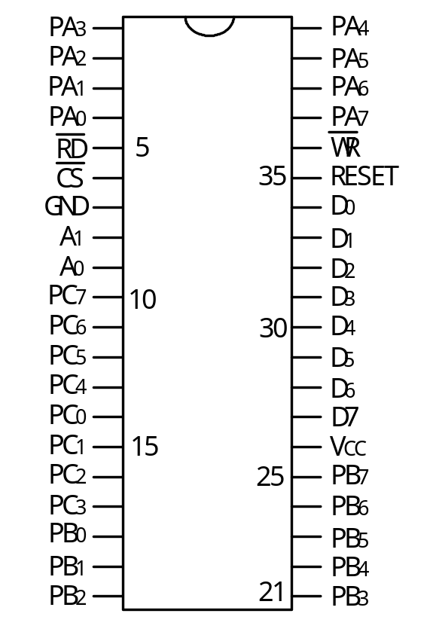
并行接口8255的特点：
通道型接口
含3个独立的8位并行输入/输出端口，各
端口均具有数据的控制和锁存能力
可通过编程，设置各端口工作在某一确定
状态下。

Slide 43
1. 引线
连接系统端的主要引线：
D0----D7
CS
RD
WR
A0，A1
RESET
A1 A0
0 0 A端口
0 1 B端口
1 0 C端口
1 1 控制寄存器

Slide 44
引线
连接外设端的引脚：
PA0 —— PA7
PB0 —— PB7
PC0 —— PC7
分别对应A、B、C三个端口

Slide 45
8255与系统的连接示意图
8255
DB
D0~D7
D0~D7
A口
IOW
WR
IOR
RD
C口
外 设
A1
A1
A0
A0
B口
译码器
CS

Slide 46
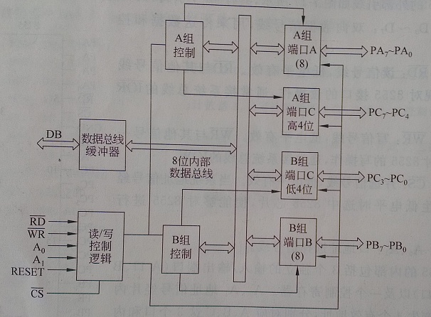
2. 结构
端口A
端口C的高4位
A组
B组
端口B
端口C的低4位

Slide 47
3. 工作方式
基本输入/输出方式（方式0）
选通工作方式（方式1）
双向传送方式（方式2）

Slide 48
方式0：
相当于三个独立的8位简单接口
各端口既可设置为输入口，也可设置为输出
口，但不能同时实现输入及输出
C端口可以是一个8位的简单接口，也可以分为
两个独立的4位端口
常用于连接简单外设，适于无条件或查询方式

Slide 49
方式0的应用：
习惯上：
  A端口和B端口作为8位数据的输入或输出口
  C口的某些位作为状态输入
注：
  若使C端口低4位中某一位作为输入口，则低4位中其他位都应作为输入口。同时可设高4位作为输出。

Slide 50
8255工作于方式0的连接示意图
8255
外设1
DB
PA0
|
PA7
D0~D7
D0~D7
数据
IOW
WR
IOR
RD
状态
PC0
A1
A1
A0
A0
B口
数据
译码器
CS
外设2

Slide 51
方式1：选通输入输出方式
利用一组选通控制信号控制A端口和B端口的数
据输入输出
A口、B口作输入或输出口，C口的部分位用作
选通控制信号
A口、B口在作为输入和输出时的选通信号不同
输入
输出

Slide 52
方式1的应用：
方式1主要用于中断控制方式下的输入输出
C口的8位除用作选通信号外，其余位可工作
于方式0下，作为输入或输出口。

Slide 53
方式1输入有关信号规定(A端口)
PA₇~PA₀
数据选通信号
表示外设已经准备好数据
INTE_{A}
PC₄
STB_{A}
PC₅
IBF_{A}
输入缓冲器满信号
表示A口已经接收数据
PC₃
INTR_{A}
中断请求信号
请求CPU接收数据
PC₆
PC₇
作I/O口
  PC₄置1， INTE_{A} ＝1，A口处于中断允许状态，当STB_{A}＝1，IBF_{A}＝1时，INTR_{A}有效，向CPU申请中断。
  PC₄复位，INTE_{A} ＝0， A口处于中断屏蔽状态，INTR_{A}无效。
中断允许触发器

Slide 54
方式1输入有关信号规定（B端口）
数据选通信号
表示外设已经准备好数据
PB₇~PB₀
INTE_{B}
PC₂
STB_{B}
输入缓冲器满信号
表示B口已经接收数据
PC₁
IBF_{B}
中断请求信号
请求CPU接收数据
PC₀
INTR_{B}
  中断允许触发器
  PC₂置1， INTE_{B}＝1，B口处于中断允许状态，当STB_{B}＝1，IBF_{B}＝1时，INTR_{B}有效，向CPU申请中断。
  PC₂复位，INTE_{B} ＝0， B口处于中断屏蔽状态，INTR_{B}无效。

Slide 55
方式1输入有关信号规定
STB：选通信号，低电平有效。
外设→ 8255A 的联络信号。
有效时，将输入设备送来的数据锁存至8255A的输入锁存器。
IBF：输入缓冲器满信号，高电平有效。
8255A →CPU的联络信号。
有效时，表示数据已锁存在输入锁存器。
STB使该信号置位，RD的后沿即上升沿使其复位。

Slide 56
INTR：中断请求信号，高电平有效
8255A →CPU。
可用于向CPU提出中断请求，要求CPU读取外设数据。
STB、IBF均为高电平时该信号置位，RD的下降沿使其复位。
INTE：中断允许信号，控制中断的允许和屏蔽
注：PC₄控制A口中断允许与外设来的STB_{A}信号无关，由内部
电路决定。
即将PC₄置位，即INTE_{A}＝1不等于把STB_{A}置为高电平；
外设使STB_{A}＝0不等于INTE_{A}复位。
PC₂控制B口中断允许与外设来的STB_{B}信号无关。

Slide 57
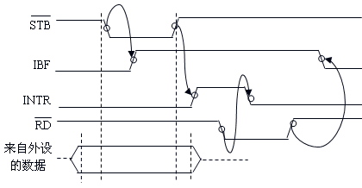
方式1输入时序

Slide 58
方式1输出有关信号规定（A端口）
PA₇~PA₀
外设响应信号
表示外设已经接收到数据
INTE_{A}
PC₆
ACK_{A}
输出缓冲器满信号
表示CPU已经输出了数据
PC₇
OBF_{A}
中断请求信号
请求CPU再次输出数据
PC₃
INTR_{A}
中断允许触发器
PC₆置1，INTE_{A}＝1(不等于ACK_{A}＝1)，A口处于中断允许状态；
PC₆复位，INTE_{A} ＝0 (不等于ACK_{A}＝0) ， A口处于中断屏蔽状态，INTR_{A}无效。

Slide 59
方式1输出有关信号规定（B端口）
PB₇~PB₀
外设响应信号
表示外设已经接收到数据
INTE_{B}
PC₂
ACK_{B}
输出缓冲器满信号
表示CPU已经输出了数据
PC₁
OBF_{B}
中断请求信号
请求CPU再次输出数据
PC₀
INTR_{B}
中断允许触发器
PC₂置1，INTE_{B}＝1(不等于ACK_{B}＝1)，B口处于中断允许状态；
PC₂复位，INTE_{B}＝0 (不等于ACK_{B}＝0) ，B口处于中断屏蔽状态，INTR_{B}无效。

Slide 60
方式1输出有关信号规定
OBF：输出缓冲器满信号，低有效。
8255A→外设的控制信号。
有效时，表示 CPU已把数据输出给指定的端口，外设可取走。
该信号由WR的上升沿置成有效电平，ACK的有效信号使之恢复为高电平。
ACK：外设响应信号，低电平有效。
外设 → 8255A的响应信号。
表8255A的端口数据已由外设接收。

Slide 61
INTR：中断请求信号，高电平有效
8255A →CPU。
当输出设备已接收数据后，8255A输出此信号向CPU提出中断
请求，要求CPU继续提供数据。
ACK、OBF均为高电平时该信号置位，WR的下降沿使其复位。
INTE：中断允许信号，控制中断的允许和屏蔽
注：PC₆控制A口中断允许，与外设来的ACK_{A}信号无关。
PC₂控制B口中断允许，与外设来的ACK_{B}信号无关。
PC₄和 PC₅可作I/O口用。

Slide 62
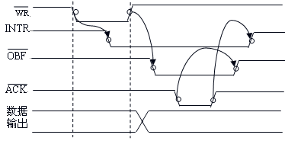
方式1输出时序

Slide 63
方式2：
双向输入输出方式
  可以既作为输入口，又作为输出口。
只有A端口可工作在方式2下

Slide 64
2、方式2有关信号规定
PA₇~PA₀
用PC₆设置INTE₁（输出）
用PC₄设置INTE₂（输入）
输入和输出中断通过
或门输出INTR_{A}信号
INTE₁
PC₆
ACK_{A}
PC₇
OBF_{A}
PC₄
STB_{A}
INTE₂
PC₅
IBF_{A}
PC₃
INTR_{A}

Slide 65
方式2的应用：
可使A端口作为双向端口所有
用于中断控制方式
当A口工作于方式2时：
  B口可工作于方式1
    此时C口的所有位都用作选通控制信号的输入输出
  B口也可工作于方式0
    此时C口的剩余位也可工作于方式0

Slide 66
4. 方式控制字及位控制字
方式控制字：
  用于确定3个端口的工作方式及数据传送方向；
位控制字
  仅用于C端口
  可设置C口某位的初始状态（为高电平或低电平）
  当其工作于方式0下且作为输出口时，一般需要对作为输出的位设置初始状态（即初始化）

Slide 67
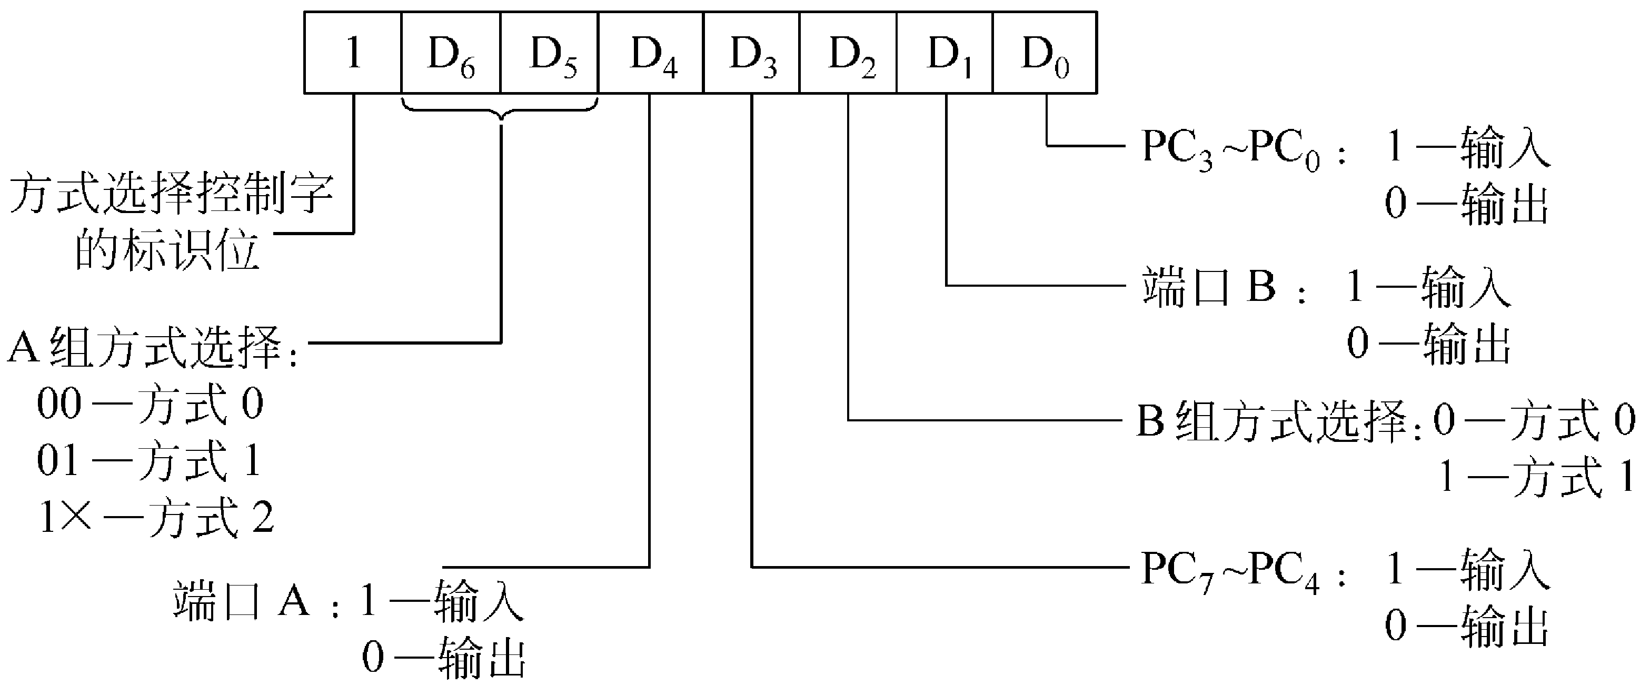
6.5.3 8255A的控制字
一、 方式选择控制字

Slide 68
例：8255A端口A工作于方式0输出，端口B方式0输入，端口C高四位输出，端口C低四位输入。8255A各端口地址为01E0H～01E6H，请编写出初始化程序。
解：1）确定控制字
1
0 0
0
0
0
1
1
端口C低四位输入
标识位
端口A方式0
端口A输出
端口C高四位输出
端口B方式0
端口B输入
2）写初始化程序
MOV AL, 83H ;控制字1000 0011B
MOV DX, 01E6H
OUT DX, AL

Slide 69
练习：8255A端口A工作于方式0输入，端口B方式1输入，端口C高四位输出，端口C低四位配合端口B工作。8255A各端口地址为60H～63H，请编写出初始化程序。
解：1）确定控制字
1
0 0
1
0
1
1
×
端口C低四位配合B
标识位
端口A方式0
端口A输入
端口C高四位输出
端口B方式1
端口B输入
2）写初始化程序
MOV AL, 96H ;控制字1001 011×B
OUT 63H, AL

Slide 70
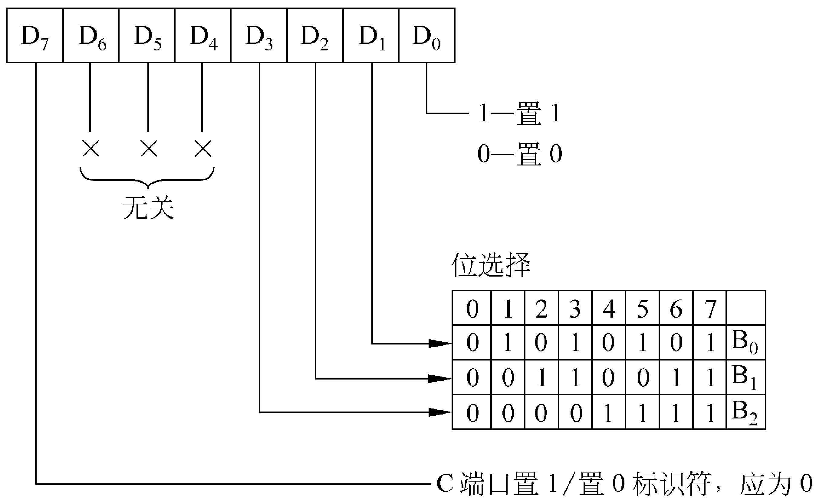
二、 端口C置1/清0控制字
注：该控制字必须写入控制端口

Slide 71
练习：编写程序段，实现对端口C的PC₆位清0，PC₂位置1，8255A各端口地址为80H、82H、84H、86H。
例：编写程序段，实现对端口C的PC₇位置1，PC₃清0，8255A控制端口地址为00EEH。
MOV AL, 0FH ;控制字0×××1111B
MOV DX, 00EEH
OUT DX, AL
MOV AL, 06H ;控制字0×××0110B
OUT DX, AL
MOV AL, 0CH ;控制字0×××1100B
OUT 86H, AL
MOV AL, 05H ;控制字0×××0101B
OUT 86H, AL

Slide 72
利用C口的按位控制特性可以产生负脉冲或方波输出，对外设进行控制。
例：利用8255A的PC₇产生负脉冲，作为外设的数据选通信号， 设8255A各端口地址为80H、82H、84H、86H。
参考程序：
MOV AL，00001111B ；置PC₇=1
OUT 86H，AL
MOV AL，00001110B ；置PC₇=0
OUT 86H，AL
NOP ；维持低电平
NOP
MOV AL，00001111B ；置PC₇=1
OUT 86H，AL

Slide 73
5. 8255芯片的应用
芯片与系统的连接
芯片的初始化
相应的控制程序
例7-3

Slide 74



8255的控制信号与传输动作的对应关系
 | A₁ | A₀ |  |  | 传输说明
0 | 0 | 0 | 0 | 1 | 数据从端口A送数据总线
0 | 0 | 1 | 0 | 1 | 数据从端口B送数据总线
0 | 1 | 0 | 0 | 1 | 数据从端口C送数据总线
0 | 0 | 0 | 1 | 0 | 数据从数据总线送端口A
0 | 0 | 1 | 1 | 0 | 数据从数据总线送端口B
0 | 1 | 0 | 1 | 0 | 数据从数据总线送端口C
0 | 1 | 1 | 1 | 0 | 数据从数据总线送控制寄存器
0 | × | × | 1 | 1 | D₇～D₀ 高阻
0 | 1 | 1 | 0 | 1 | 非法信号组合
1 | × | × | × | × | D₇～D₀ 高阻

Slide 75
8255应用例：
8086CPU通过8255实施监控。8255端口地址为1020H-1023H，启动操作由端口B的PB7控制（高电平有效），端口A输入8个监控点的状态（每个引脚接一个监控点），只要其中任一路出现异常情况（高电平），系统就通过与PC0相连的信号灯报警（高电平灯亮），要求信号灯亮灭3次。要求：
  设计系统线路图，要求用138译码器设计译码电路；
  编写8255初始化程序及启动、测试和报警控制程序

Slide 76
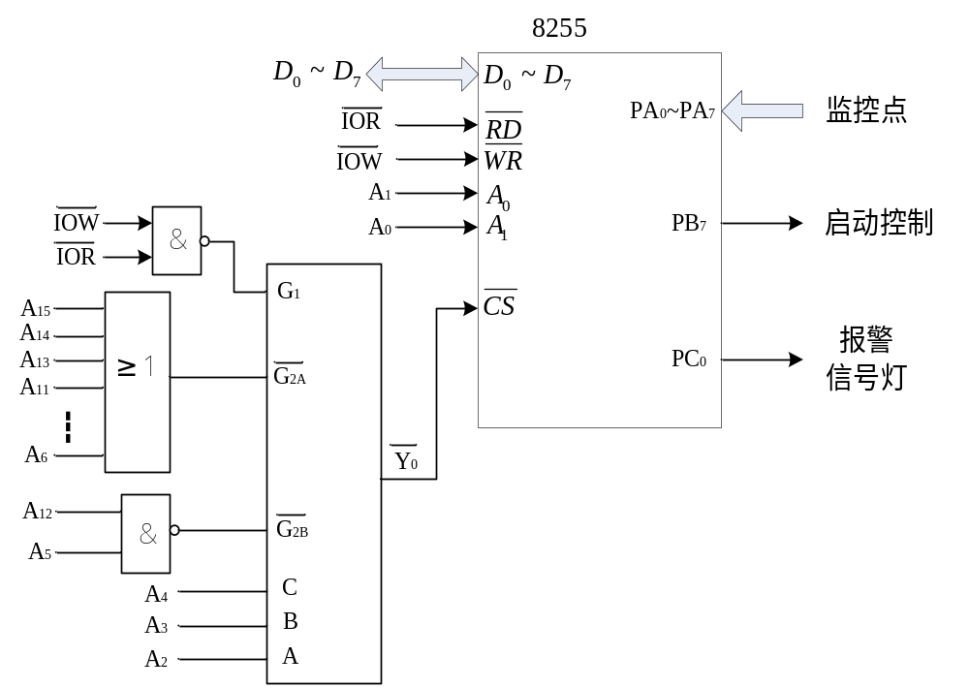
地址范围：
  0001 0000 0010 00XX

Slide 77
控制程序
MOV DX，1023H
MOV AL，1001X000B
OUT DX，AL
MOV AL，0
OUT DX，AL
MOV DX，1021H
MOV AL，80H
OUT DX，AL
A：MOV DX，1020H
IN AL，DX
CMP AL，0
JZ A
MOV CX，3
MOV DX，1022H
MOV AL，1
B：OUT DX，AL
CALL DELAY
MOV AL，0
OUT DX，AL
INC AL
LOOP B
JMP A

